Slide 1
Voltážová kritéria
ST deprese
Srdce
Voltážová kritéria
ČASNÁ REPOLARIZACE
Sport
dilatace PK
Sinusová bradykardie
Ekg
AV blokáda
vagotonie
Variabilita srdeční frekvence
dilatace levé síně
Vnímání normy
LQT
iRBBB vs Brugada
adaptace
katecholaminergní KT
HYPERTROFIE LK
Regenerace
Doping a jeho vliv na srdce
ICD a sport
ARVD
EKG SPORTOVCE
SPORT
SPORT
SPORT
MĚNÍ SRDCE
MĚNÍ EKG
MĚNÍ VNÍMÁNÍ NORMY

Slide 2
Intenzivní kardiovaskulární trénink vede k změnám srdce, které vedou k komplexu změn EKG
v literatuře klasifikované jako EKG SPORTOVCE:
Je dáno:
Strukturální remodelací srdce ( kompenzatorní, fyziologické)
Zvýšeným tonem vagu
Část těchto změn má projevy na EKG, které jsou podobné PATOLOGICKÝM nálezům
doprovázející strukturální či funkční onemocnění srdce
To vede k falešně pozitivním výsledkům hodnocení EKG s indikací dalšího dovyšetřování sportovce, což
Je spojeno s :
Finančními a personálními náklady ( kardiolog, ECHO, EKG holter a MRI srdce … cca 15 tis Kč)
Potencionálním psychologickým postižením sportovce
Falešně negativní zhodnocení EKG může vést k ……
Adaptační změny na zátěž v.s. patologické EKG

Slide 3
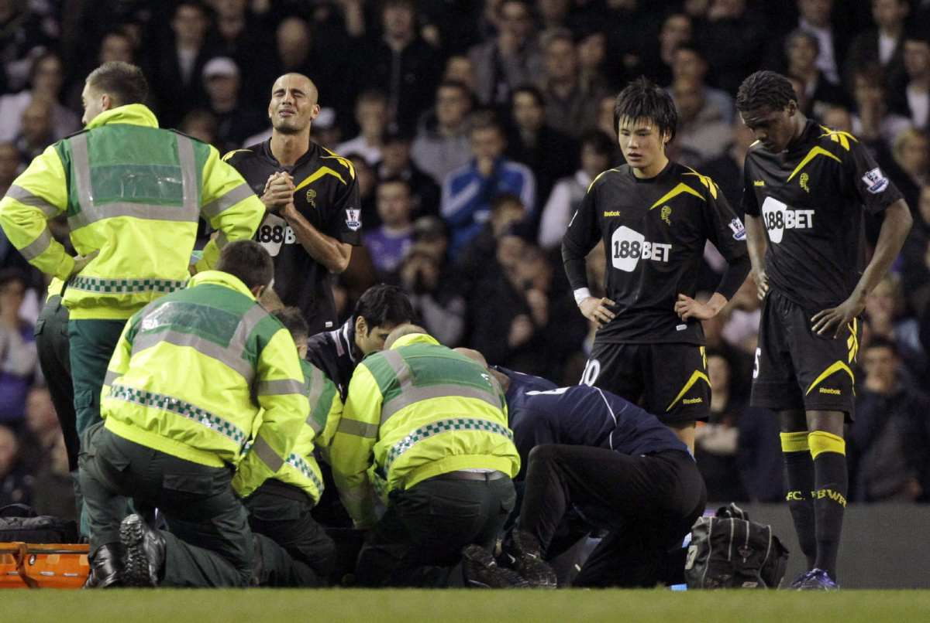
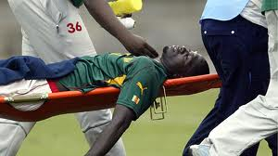
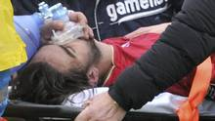
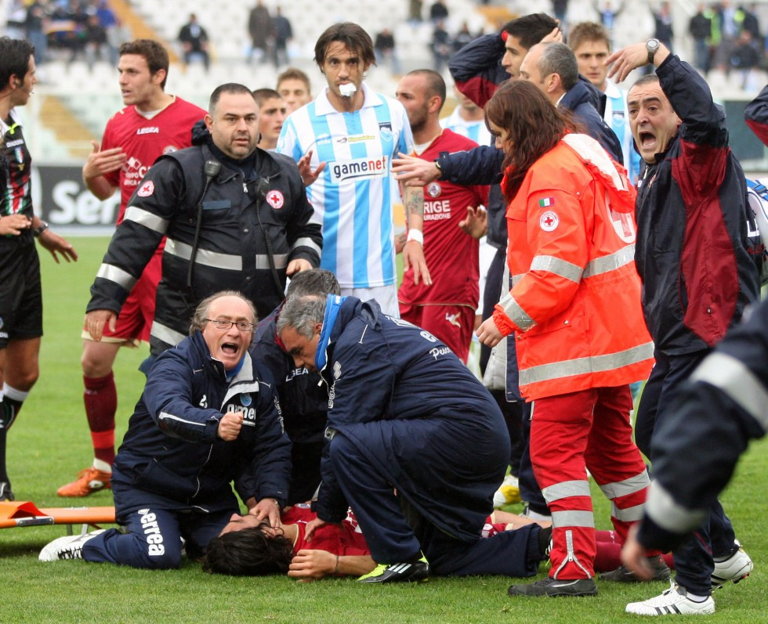
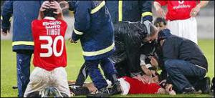
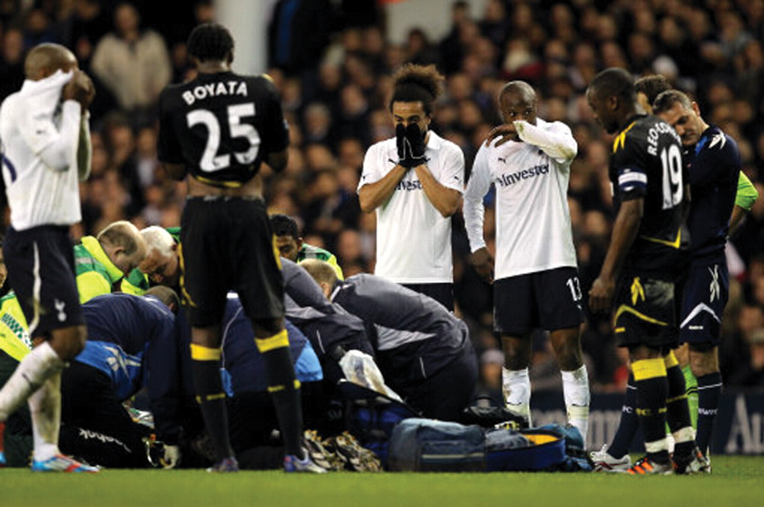
Sportovci mají zvýšené riziko náhlé srdeční smrti

Slide 4
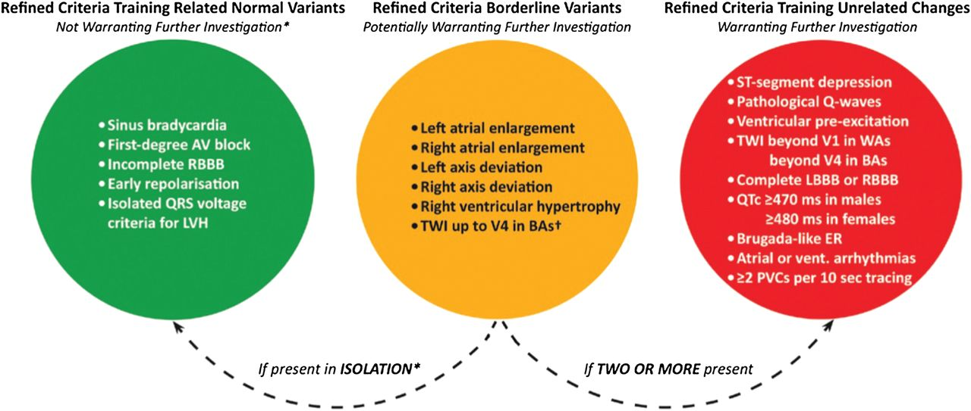
„Refined“ … revidovaná Seattlská kritéria k hodnocení EKG sportovce

Slide 5
„ International criteria“ hodnocení EKG sportovce

Slide 6
„ International criteria „ hodnocení EKG sportovce

Slide 7
„ International criteria“ hodnocení EKG sportovce

Slide 8
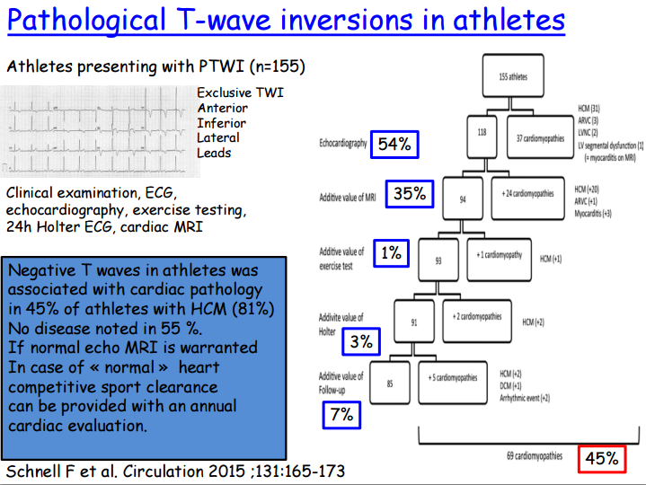
Inverze vlny T
Více než 1 mm hluboké neg T ve 2 souvisejících svodech mimo III, aVR, V1
Kromě:
Neg T V1-3 ve věk. kategorii 12-16 let
U černochů 14-20% neg T V2-4 ( a typicky s STE) s normálním srdcem
( Schmied C et al In . Br J Sports Med. 2009;43)
ARVC/D
Anterior: V2-4
Lateral: I, aVL, V5/6
Inferolateral: II, aVF, V5/6
Inferior: II, aVF
HKMP
DKMP
LVNC
myokarditida
EKG nálezy VYŽADUJÍCÍ následné dovyšetření

Slide 9
Inverze vlny T
Brosnan M. et al in: JACC Clinical Electrophysiology 2015
EKG nálezy VYŽADUJÍCÍ následné dovyšetření

Slide 10
„ The combination of J-point elevation and TWI confined to lead V1-V4 offers the potential for an accurate differentiation between 'physiologic' and 'cardiomyopathic‚ „

Slide 11
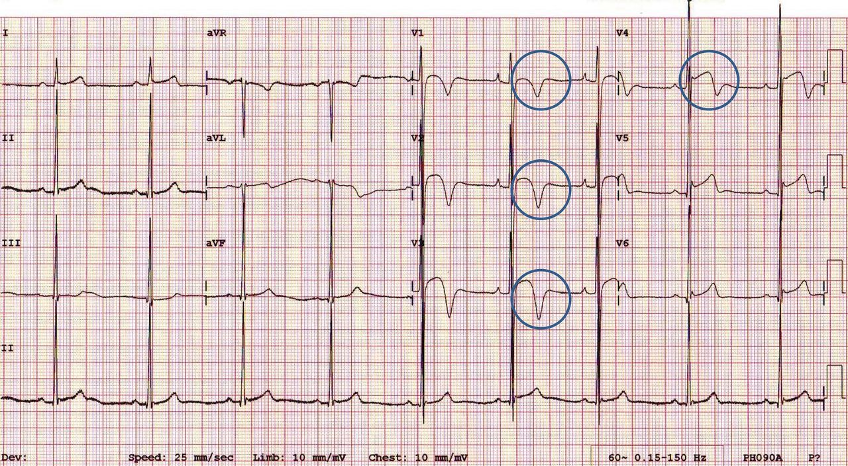
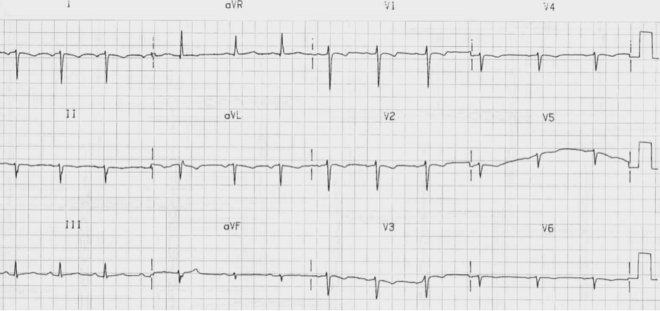
EKG nálezy VYŽADUJÍCÍ následné dovyšetření

Slide 12
ST deprese
Více než 0,5 mm ( 0,05mV) v dvou a více svodech
Pro PC nejobtížněji hodnotitelné, nejčastější chyby automatických systémů
Velmi těsná korelace k strukturálním patologiím
( Haghjoo et al In . Europace. 2009;11)
Není korelace STD a atletické srdce
EKG nálezy VYŽADUJÍCÍ následné dovyšetření

Slide 13
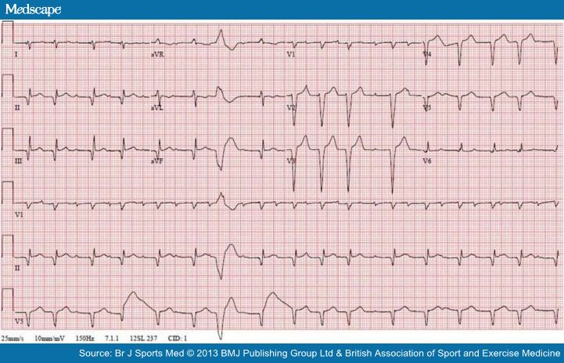
Patologické Q
Delší než 40 ms a/nebo hlubší než 25 % vlny R v souvisejících svodech
Kriterium hlubší než 3 mm málo specifické, neužívat
Mimořádně silná asociace s KMP
Pozor na polohu EKG svodů, zvláště u žen, vyšší naložení dělá Q V1-2
EKG nálezy VYŽADUJÍCÍ následné dovyšetření

Slide 14
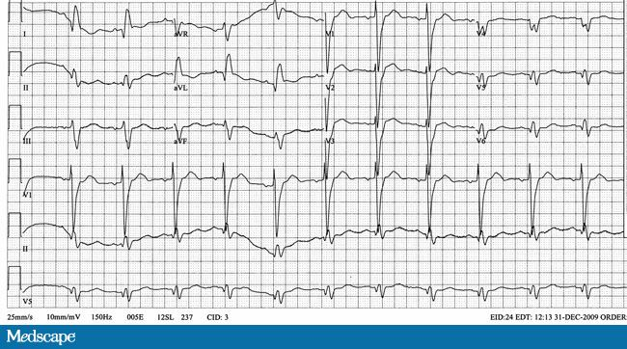
LBBB
LBBB – QRS širší než 120 ms, QS, rS V1+ R I, V6
( Bongioanni S et al In Am J Cardiol 2007;100)
U zdravých sportovců do 35 let vzácné (0,1%)
EKG nálezy VYŽADUJÍCÍ následné dovyšetření

Slide 15
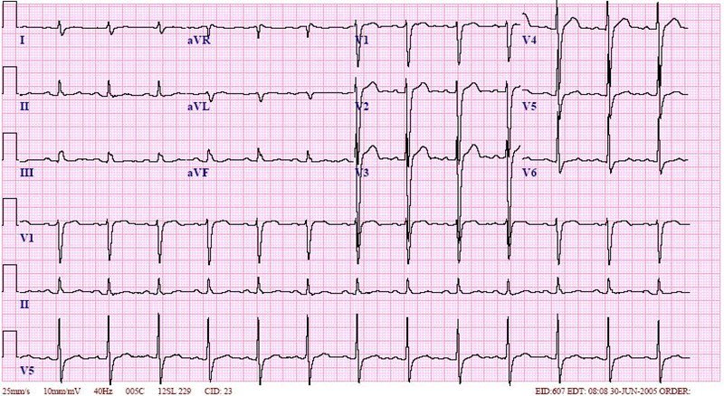
Nespecifická porucha nitrokomorového vedení
Nesplňuje kritéria raménkových blokád
Šíře QRS nad 140 ms
CAVE:RA či symptomy a QRS pod 140 ms, taktéž dovyšetření
EKG nálezy VYŽADUJÍCÍ následné dovyšetření

Slide 16
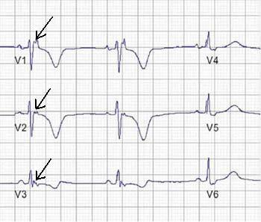
Vlna epsilon
Nízkovoltážový signál mezi koncem QRS a začátkem vlny T V1-3
Pozdní aktivace pravé komory
Těsná souvislost s ARVD
EKG nálezy VYŽADUJÍCÍ následné dovyšetření

Slide 17
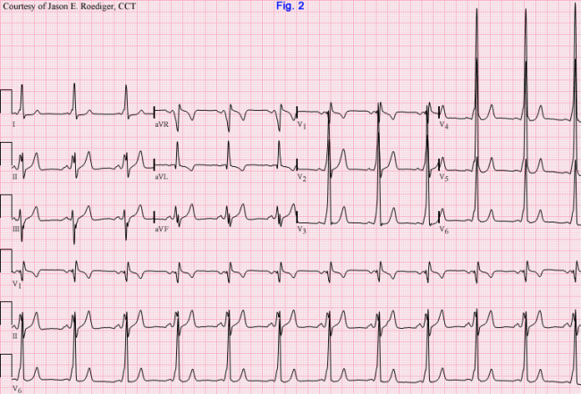
Preexcitace
PQ kratší než 120 ms s delta vlnou
Predisponuje k AVRT, či rychlému převodu FS na komory
Sportovci více FS …?
1 náhlá smrt z 1101 sportovců pod 35 let /preexcitace
( Bille K et al In . Eur J Cardiovasc Prev Rehabil. 2006;13)
symptomatičtí, FS, ERP dráhy pod 250/220 ms, ablace I/B
asymptomatičtí: ablace II a/B ( ? midseptální,parahisální)
( ESG guidelines)
EKG nálezy VYŽADUJÍCÍ následné dovyšetření

Slide 18
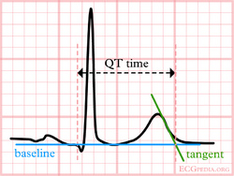
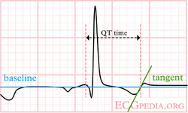
Prodloužený QT int.
LQT≥ 470 u mužů
LQT≥ 480 ms u žen
TdP spouštěna také adrenergní aktivací
intensivní plavání, Zimní plavání a LQT1
Hlasité stimuly LQT2
Roční riziko úmrtí až 0,9%
( Moss AJ et al In Circulation 1991:84)
( Goldenberg I In J Am Coll Cardiol 2011:57)
QTc Bazett:
50-90/min
EKG nálezy VYŽADUJÍCÍ následné dovyšetření

Slide 19
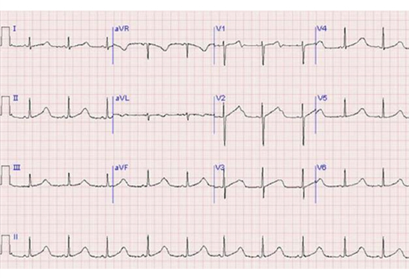
QT abnormality
1. 650 atleto-roků: 1 výboj ICD pro TdP po krátkém běhu po vysazení betablokátorů
( Strong WB In J Pediatr 2005;146)
2. 103 geneticky pozitivních výkonnostně sportujících adolescentů: žádný výboj, smrt, synkopa
( Aziz PF In JACC Clin Electrophysiol 2015;1)
liberalization of sport participation should only be considered
are highly compliant with therapy
maintain adequate hydration and electrolyte status
avoid prolonging QTc medications
have access to an AED during sports competition
http://www.acc.org/latest-in-cardiology/articles/2015/06/18/13/19/sports-participation-in-long-qt-syndrome#sthash.wb2yXbNd.dpuf
EKG nálezy VYŽADUJÍCÍ následné dovyšetření

Slide 20
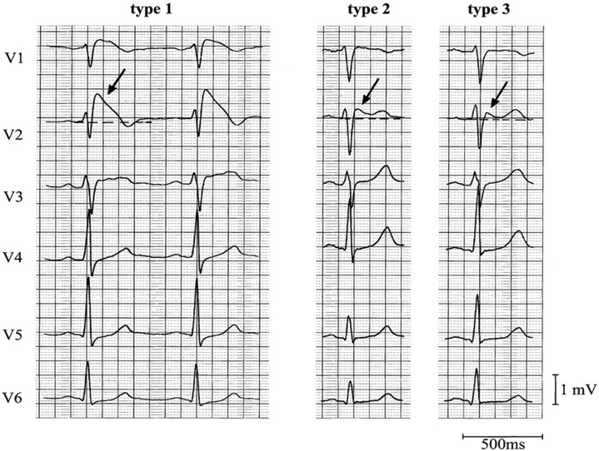
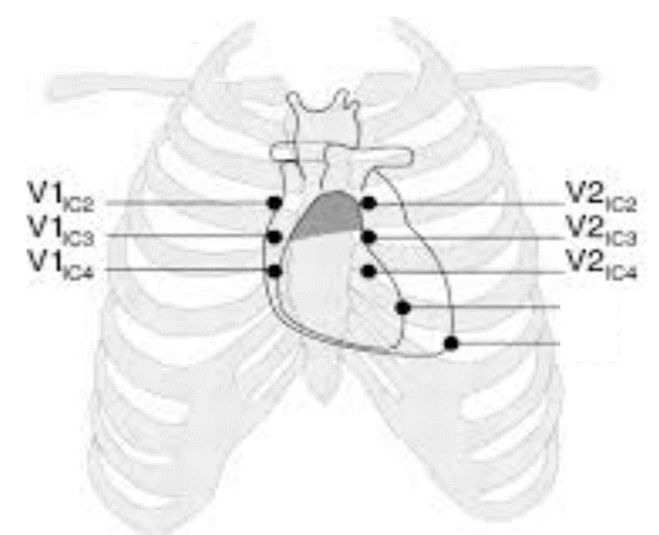
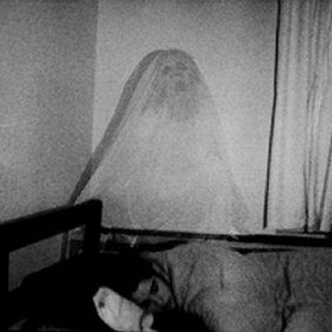
Brugada like ECG
BrS je diagnostikován u pacienta s EKG 1 typu při nálezu ST elevací ≥2 mm v ≥1 svodu V1 či V2 umístěného v 2., 3., či 4. mezižebří. A to buď při spontánním nálezu či po provedení
AJMALINOVÉHO TESTU
Náhlá smrt není v souvislosti s sportovní aktivitou
( 4x PMKT, např.Esperer H in Br J Sports Med. 2007:41)
Nárůst tonu vagu v souvislosti s dlouhodobým tréninkem může zvyšovat riziko nočních úmrtí
(Patruno N in Pacing and Clin Electrophysiol 2006:29)
80 % případů symptomatických ve spánku
( Krittayaphong R in Eur Heart J.2003;2)
lai-tai bangungut pokkuri
EKG nálezy VYŽADUJÍCÍ následné dovyšetření

Slide 21
Sinusová bradykardie pod 30/min, SA pauza delší než 3 s
Ověření symptomů
Ověření chronotropní kompetence
EKG nálezy VYŽADUJÍCÍ následné dovyšetření

Slide 22
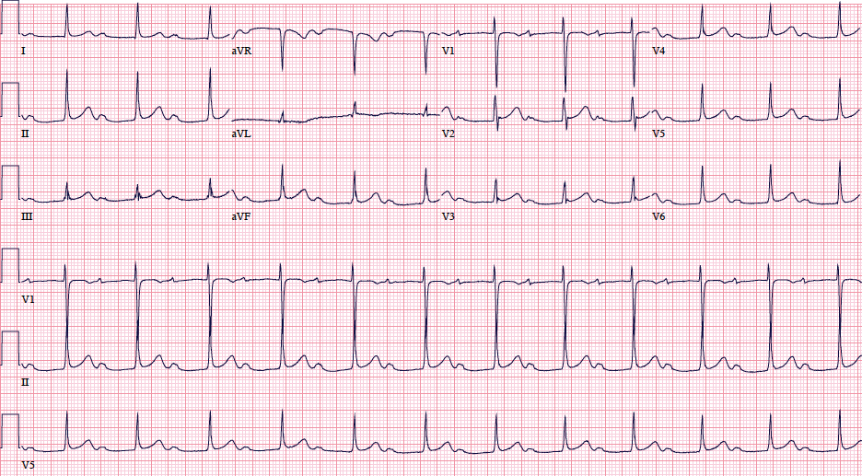
AV blok I.stupně s PQ nad 400 ms
Pokud se:
Nezkrátí PQ při zátěži
Pozitivní rodinná anamnéza
Jsou symptomy
EKG nálezy VYŽADUJÍCÍ následné dovyšetření

Slide 23
AV blok II.stupně II. typu – Mobitz
Náhlý výpadek QRS bez prodlužování PQ
EKG nálezy VYŽADUJÍCÍ následné dovyšetření

Slide 24
AV blok III.stupně
EKG nálezy VYŽADUJÍCÍ následné dovyšetření

Slide 25
KES, síňové a komorové arytmie
SVT, FS, fluter síní
2 KES na 10 s EKG
30 % šance na strukturální onemocnění srdce
(Biffi A in J Am Coll Cardiol 2002;40)
Idiopatická vs. při strukturální patologii
Kuplety, triplety, nsKT
Nevedou k SCD, ale mohou být příznakem jiné k SCD vedoucí nemoci
EKG nálezy VYŽADUJÍCÍ následné dovyšetření

Slide 26
„ International criteria“ hodnocení EKG sportovce

Slide 27
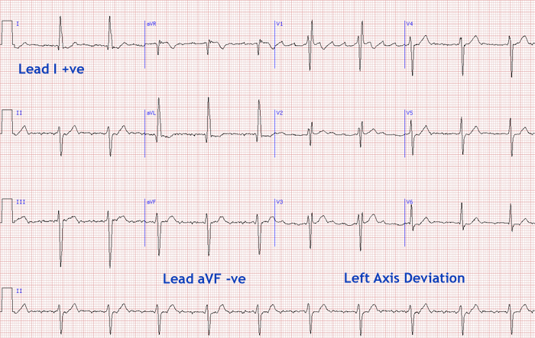
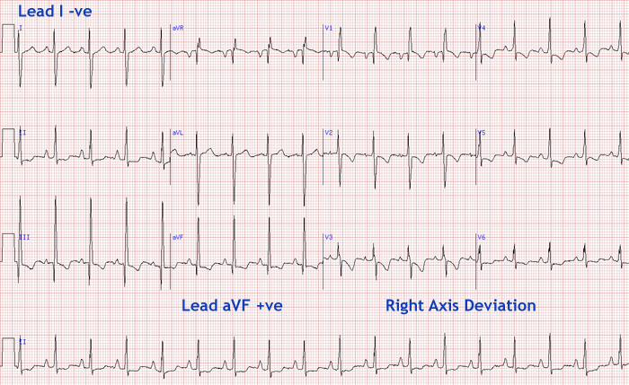
Hodnocení osy srdeční
Norma – 30 st až + 120 st
V průběhu stárnutí se rotuje zprava doleva
20 % sportovců má stále ještě pravotyp
( Crouse SF et al In. Clin Cardiol. 2009;32)
EKG nálezy POTENCIÁLNĚ vyžadující následné dovyšetření

Slide 28
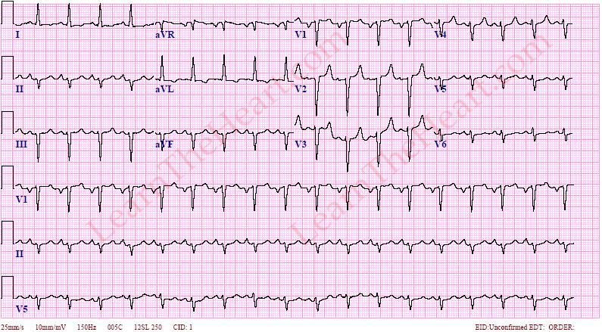
Zvětšení levé síně
1. Trvání vlny P v I, II nad 120 ms a negativní část
vlny P v V1 je hlubší než 0,1mV a širší než 40 ms
Zvětšení nad 40 mm u 20 % sportovců
Kompenzační mechanismus
( Pelliccia A In J Am Coll Cardiol. 2005:46)
10-21 % HKMP, 40 % HKMP u černochů
13-33% při DKMP
(Drezner JA In Br J Sports Med 2013:47)
26 % LVNC
( Steffel J In Am J Cardiol 2009:104)
V1
EKG nálezy POTENCIÁLNĚ vyžadující následné dovyšetření

Slide 29
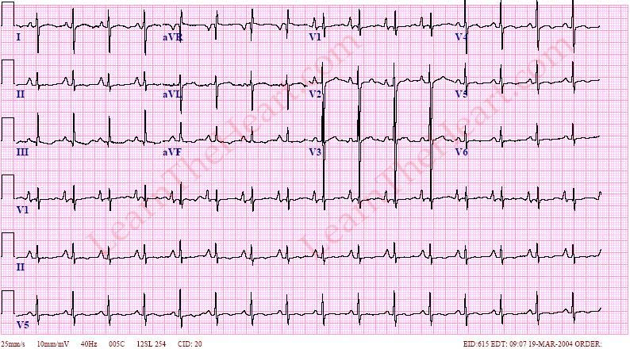
Zvětšení pravé síně
Vlna P větší než 0,25 mV (2,5 mm) II, III nebo aVF
Relativně málo specifické
8,8 % s HKMP u sportovců
( Sabiha Gati et al In European Heart J 2013:34)
Výskyt u zkratových vad, u plicní hypertenze bez dat pro sportovce
EKG nálezy POTENCIÁLNĚ vyžadující následné dovyšetření

Slide 30
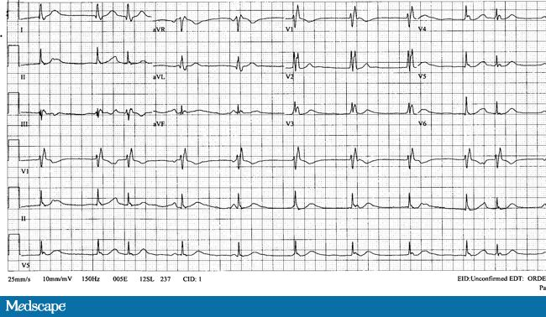
RBBB
RBBB – RSR´ V1-3, S širší než R V6 s QRS nad 120ms
RBBB častější než LBBB u asympt. Sportovců
V Seatleských kritériích byl změnou vyžadující dovyšetření
( Bongioanni S et al In Am J Cardiol 2007;100)
EKG nálezy POTENCIÁLNĚ vyžadující následné dovyšetření

Slide 31
„ International criteria“ hodnocení EKG sportovce

Slide 32
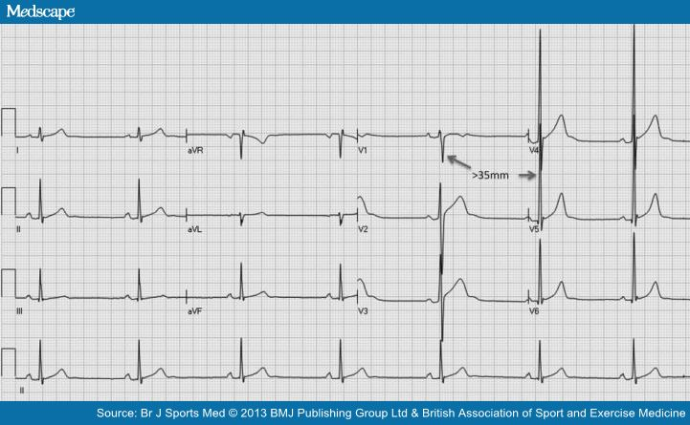
Voltážová kritéria HLK
Sokolowův-Lyonův index: S V1,2 + R V5,6 ≥ 35 mm
Index McPhie: max. S + max. R v hrudních svodech ≥ 40 mm
Vyšší u mužů, černochů, aerobně trénovaných, hubenýh
Nižší u obezních, starších, s plicní nemocí, s hypotyreózou)
U sportovců pozitivní v 45 % ( u neaktivních mladých v 25 %) bez echo známek HLK
( Papadakis M in Eur Heart J 2009;30)
Běžné VARIANTY NORMY nevyžadující další dovyšetření

Slide 33
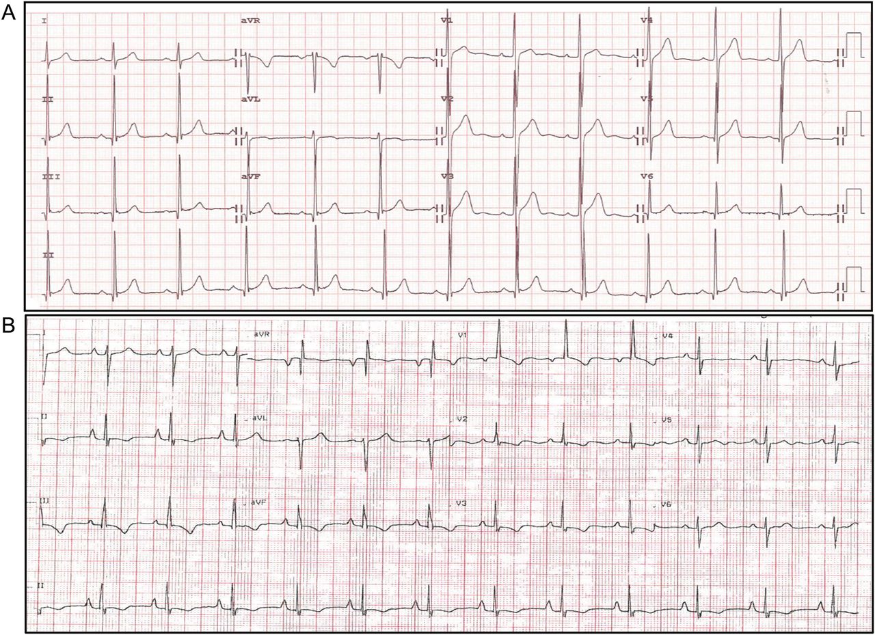
Voltážová kritéria HPK hypertrofie PK
Suma R V1 + S V5 větší než 10,5 mm ( 1,05mV)
12 % vytrvalostních sportovců
( Sharma S et al In BrJSportsMed1999;33)
Sens.x spec. 14.3 x 88.2%
Každý nemocný s ARVC/D či PH měl i jiné EKG patol.
( Zaidi A et al In Europ. Heart J 2013:34)
Běžné VARIANTY NORMY nevyžadující další dovyšetření

Slide 34
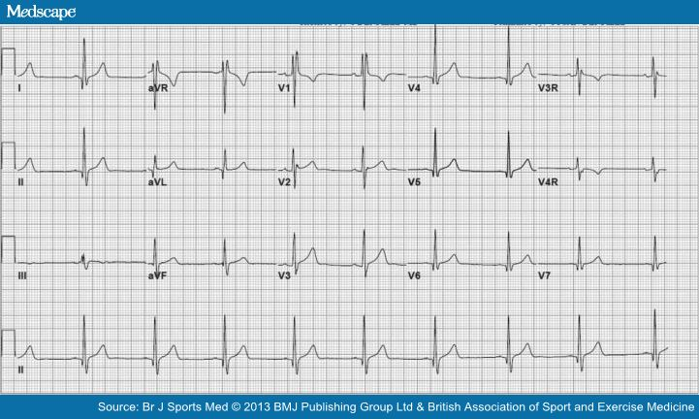
iRBBB
rsR´, rSr´ v V1
široké terminální S I, V6
QRS <120 ms
10% vs. 40 % u smíšeně vs. aerobnětrénujících atletů
( Pelliccia A In Circulation 2000:102)
spíše dilatace RV než poškození převodního aparátu
( Langdeau J In Can J Cardiol 2001:17)
zvýrazňuje rozštěp 2. ozvy nad Pu
pokud by ale rozštěp byl fixovaný
( nezmenšoval se při výdechu), susp. ASD
Brugada sy dif.dg
Běžné VARIANTY NORMY nevyžadující další dovyšetření

Slide 35
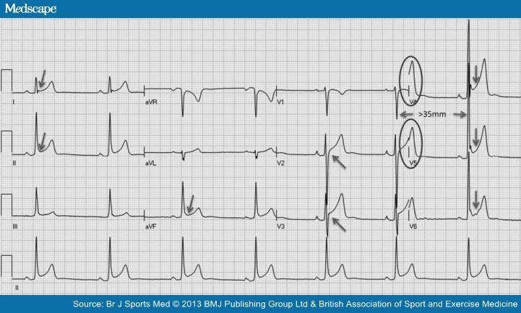
Sy časné repolarizace
ascendentní STE ≥1mm v 2 souvisejících svodech
Bez vlivu na prognózu sportovců
( Biasco l In Circ Arrhythm Electrophysiol 2013:6)
Běžné VARIANTY NORMY nevyžadující další dovyšetření

Slide 36
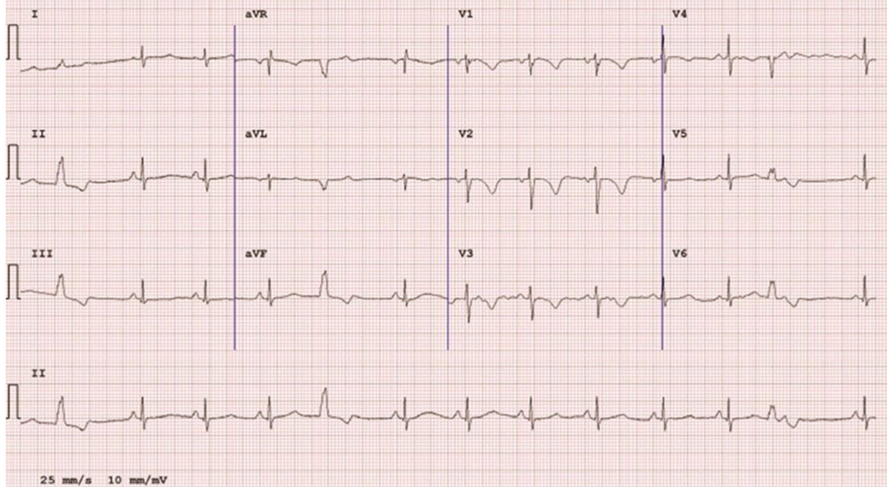
Negat T V1-3 pro věk 12-16 let
Běžné VARIANTY NORMY nevyžadující další dovyšetření

Slide 37
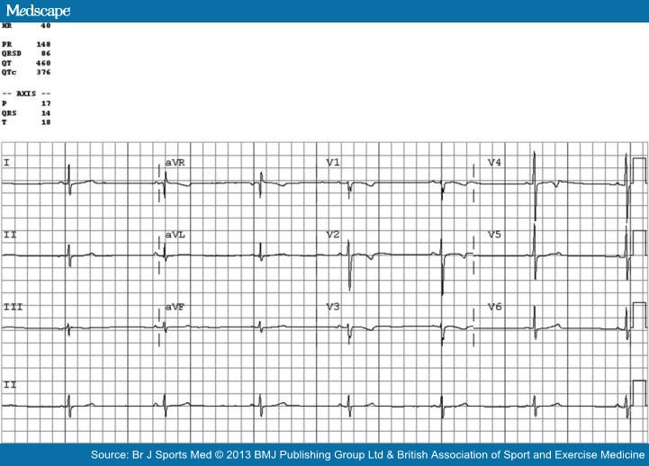
Sinusová bradykardie
střednědobě
Zvýšený tonus parasympatiku
2. dlouhodobě
Snížená exprese If kanálů (HCN4) SA uzlu
MUSÍ být asymptomatická s ADEKVÁTNÍ
chronotropní kompetencÍ
( Baldesberger S In Eur Heart J 2008;29)
Běžné VARIANTY NORMY nevyžadující další dovyšetření

Slide 38
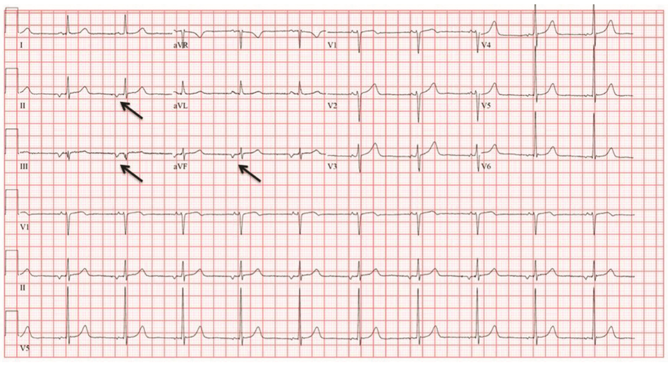
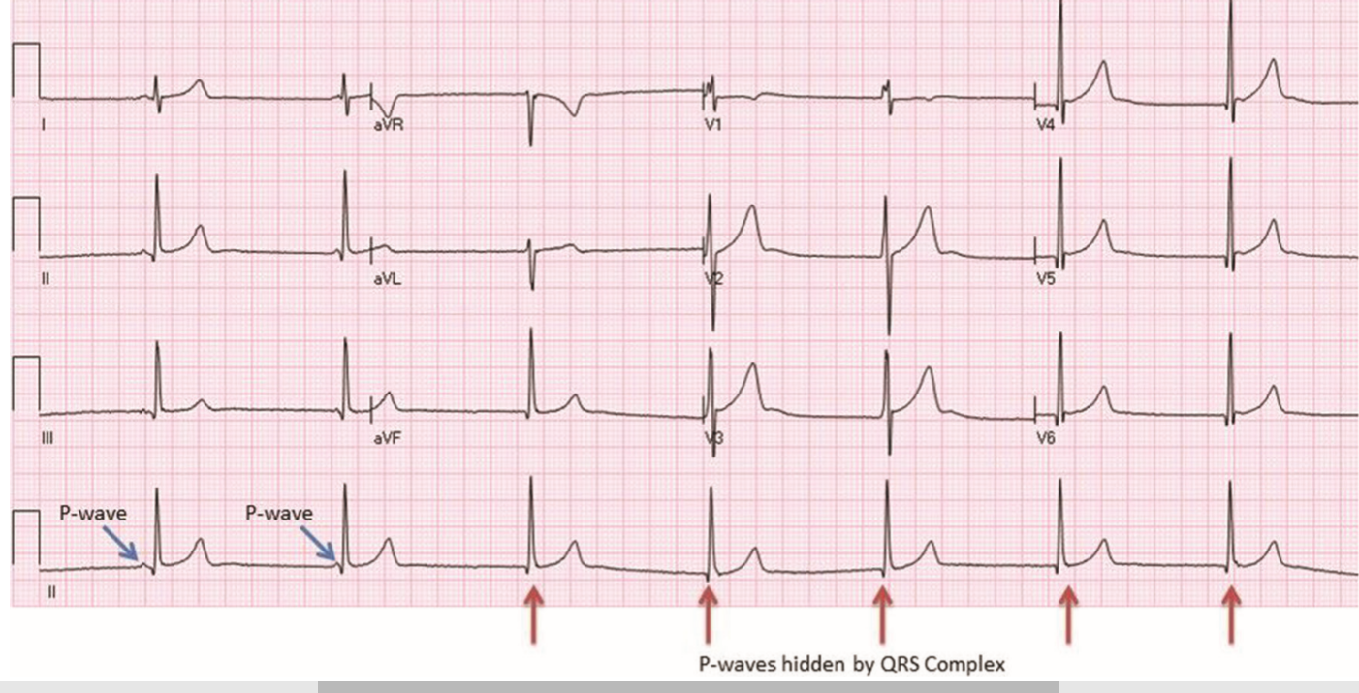
Junkční rytmus/ síňová ektopie
Běžné VARIANTY NORMY nevyžadující další dovyšetření

Slide 39
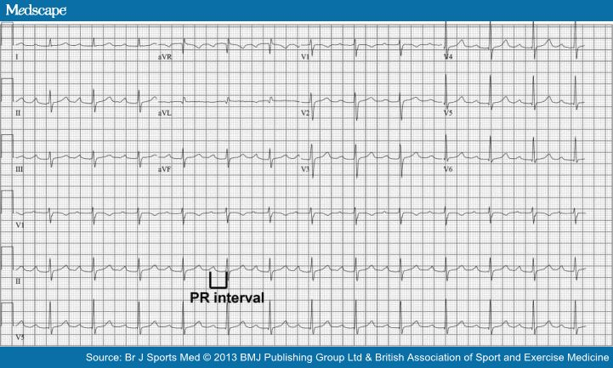
AV blok I.stupně
PQ delší než 200 ms
PQ stejné v každém PQRST
Při fyzické námaze se zkracuje
Vagotonie
Nepřesně definované změny v struktuře AV uzlu
( Stein R In J Am Coll Cardiol 2002:39)
Běžné VARIANTY NORMY nevyžadující další dovyšetření

Slide 40
AV blok II.stupně I. Typu - Wenkebach
Postupně se prodlužující PQ interval až k výpadku 1 QRS
PQ po výpadku kratší než poslední před výpadkem
Při fyzické námaze se zkracuje, mizí
Běžné VARIANTY NORMY nevyžadující další dovyšetření

Slide 41
EKG potenciální směry vývoje

Slide 42
Morfologie vlny T u sportovců
MCS – morphology combination score
EKG potenciální směry vývoje

Slide 43
Definice patologické KES
Long-term follow-up studies in subjects with outflow tract VAs showed a benign prognosis
Potencionálně nebezpečné bezpečné KES z výtokového traktu
a history of syncope
very fast VT (because ventricular rates 230 beats/min are associated with polymorphic VT)
extremely frequent ectopy (20,000 extrasystoles/day) because such degree of ectopy causes cardiac desynchronization and may eventually lead to cardiac dilatation
ventricular ectopy with short coupling interval (because the shorter the coupling interval, the higher the probability for polymorphic arrhythmias) noting that the absence of short coupling intervals is no guarantee against polymorphic RVOT-VT (
EKG potenciální směry vývoje

Slide 44
Popis EKG ze dne: …….…….. res:
EKG bez PATOLOGiE dle mezinárodních kritérii 2017
EKG s PATOLOGIÍ dle mezinárodních kritérii 2017 indikující další dovyšetření

Slide 45
ZÁKAZ SPORTOVNÍ ČINOSTI NA ZÁKLADĚ EKG ?
ZÁKAZ SPORTOVNÍ ČINOSTI pečlivého komplexního vyšetření
ZÁCHRANA ŽIVOTA
POŠKOZENÍ ZDRAVÉHO JEDINCE

Slide 46
Voltážová kritéria
ST deprese
Srdce
Voltážová kritéria
ČASNÁ REPOLARIZACE
Sport
dilatace PK
Sinusová bradykardie
Ekg
AV blokáda
vagotonie
Variabilita srdeční frekvence
dilatace levé síně
Vnímání normy
LQT
iRBBB vs Brugada
adaptace
katecholaminergní KT
HYPERTROFIE LK
Regenerace
Doping a jeho vliv na srdce
ICD a sport
ARVD
www.sportovniambulance.cz/akademie
info@sportovniambulance.cz
SPORT
SPORT
SPORT
MĚNÍ SRDCE
MĚNÍ EKG
MĚNÍ VNÍMÁNÍ NORMY

Slide 47
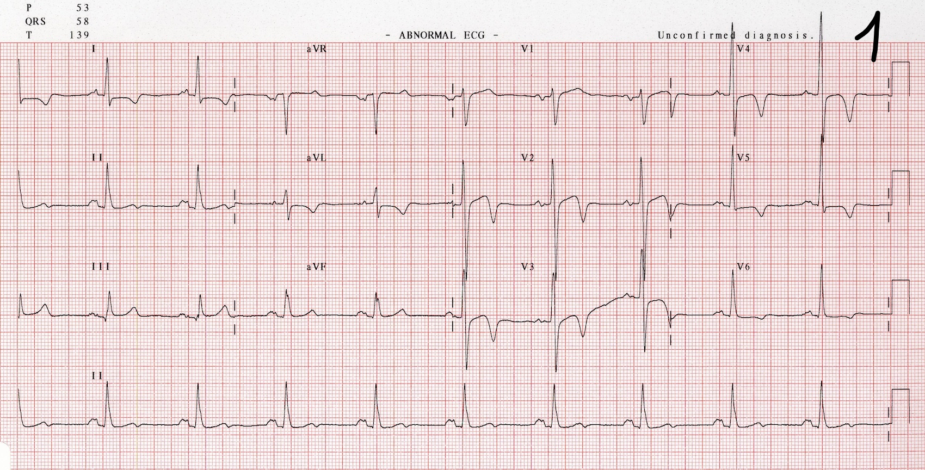

Slide 48
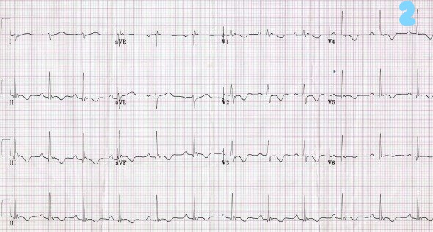

Slide 49
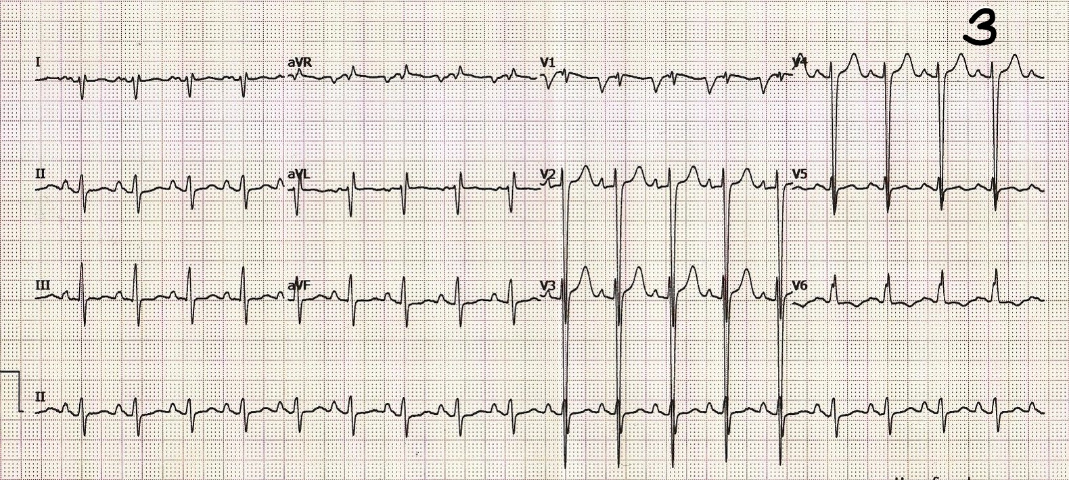

Slide 50
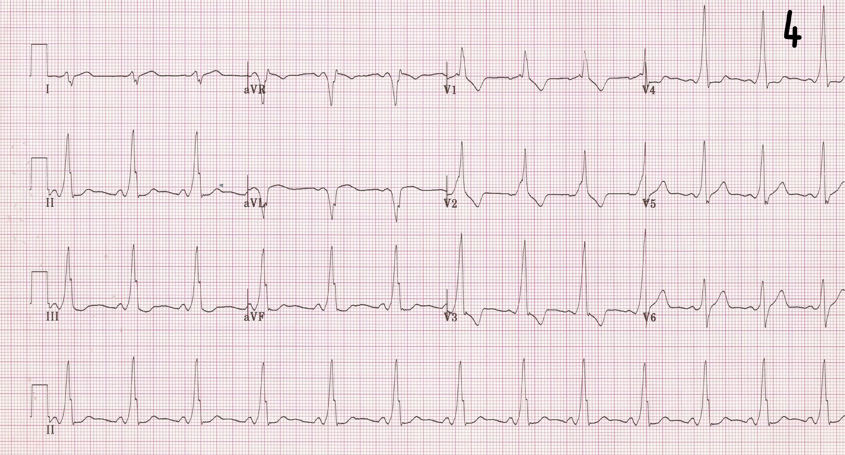

Slide 51
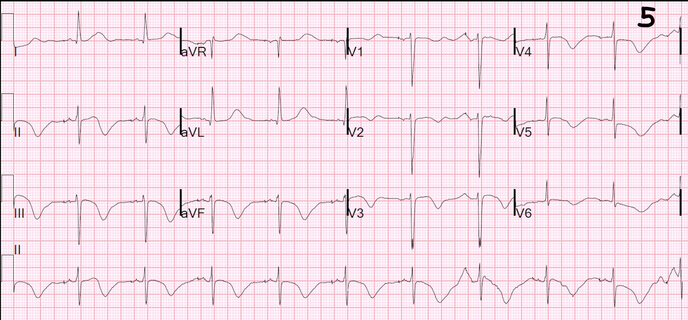

Slide 52
